Slide 1
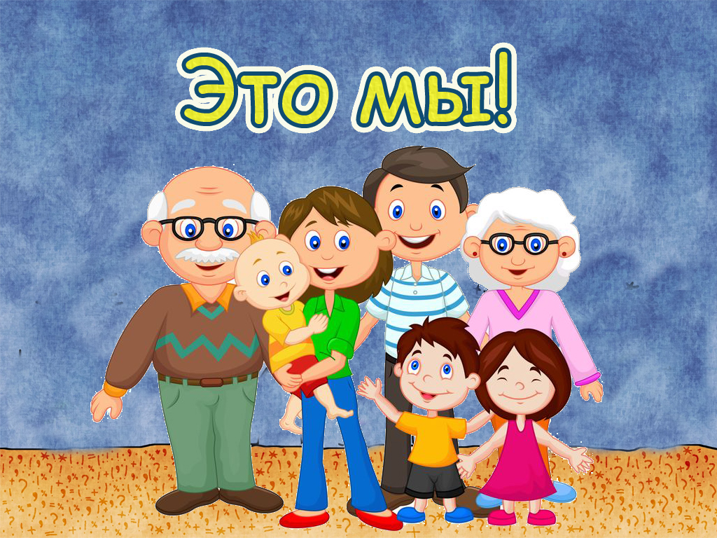

Slide 2















Slide 3
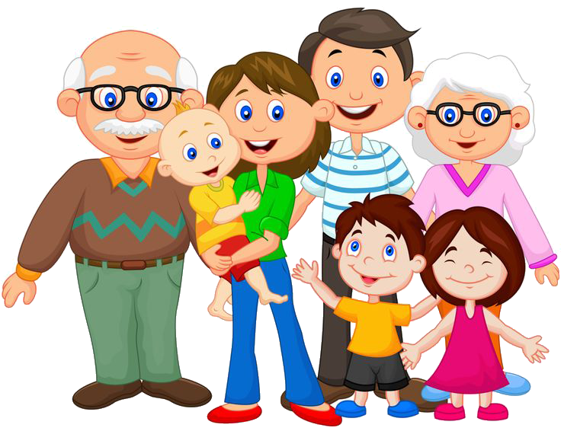


Кто любить не устает,
Пироги для нас печет,
Вкусные оладушки?
Это наша...
бабушка

Slide 4
Я у мамы не один,
У неё ещё есть сын,
Рядом с ним я маловат,
Для меня он — старший...
брат

Slide 5
Он трудился не от скуки,
У него в мозолях руки,
А теперь он стар и сед —
Мой родной, любимый...
дед

Slide 6
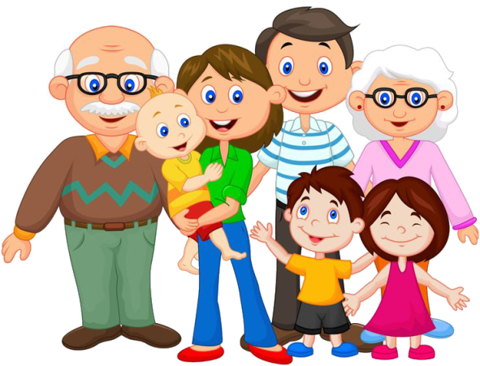
Кто же с маминой сестрой
Приезжает к нам порой?
На меня с улыбкой глядя,
Здравствуй! — говорит мне...
дядя

Slide 7
Кто милее всех на свете?
Кого любят очень дети?
На вопрос отвечу прямо:
— Всех милее наша...
мама

Slide 8
Кто любит и меня, и братца,
Но больше любит наряжаться? —
Очень модная девчонка —
Моя старшая...
Сестрёнка.

Slide 9
Кто любимей всех на свете?
И за всю семью в ответе?
От зарплаты до зарплаты
Что б мы делали без ...
папы

Slide 10
Это слово каждый знает,
Ни на что не променяет!
К цифре «семь» добавлю «я» —
Что получится?
семья

Slide 11
Мамы старшая сестра —
С виду вовсе не стара,
С улыбкой спросит: Как живете?
Кто в гости к нам приехал?
тётя

